Slide 1


Slide 2

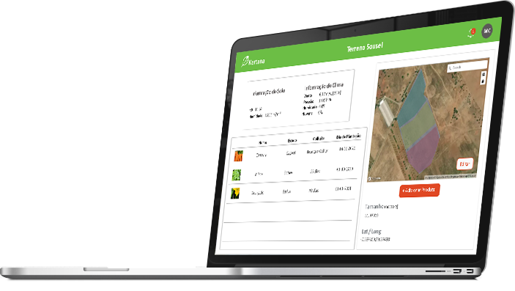
Apresentação no âmbito das disciplinas de:
Programação WEB
Análise de Sistemas
Gestão de Projectos Informáticos
Interfaces e Usabilidade
Sistemas Geográficos

Slide 3



C o n s u l t a
G e s t ã o

Slide 4
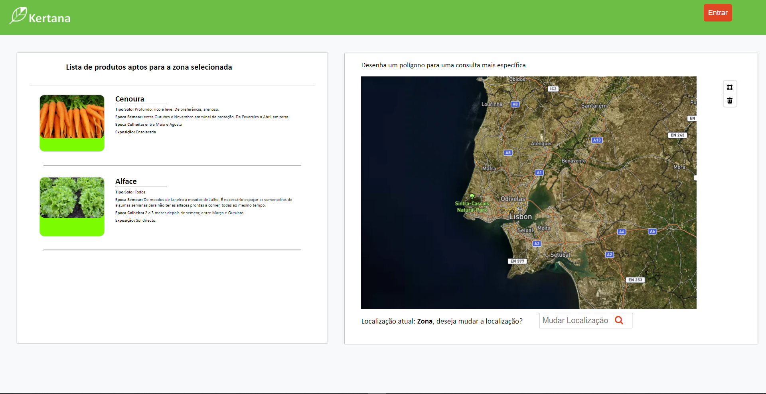

L o c a l i z a ç ã o
P r o d u t o

Slide 5
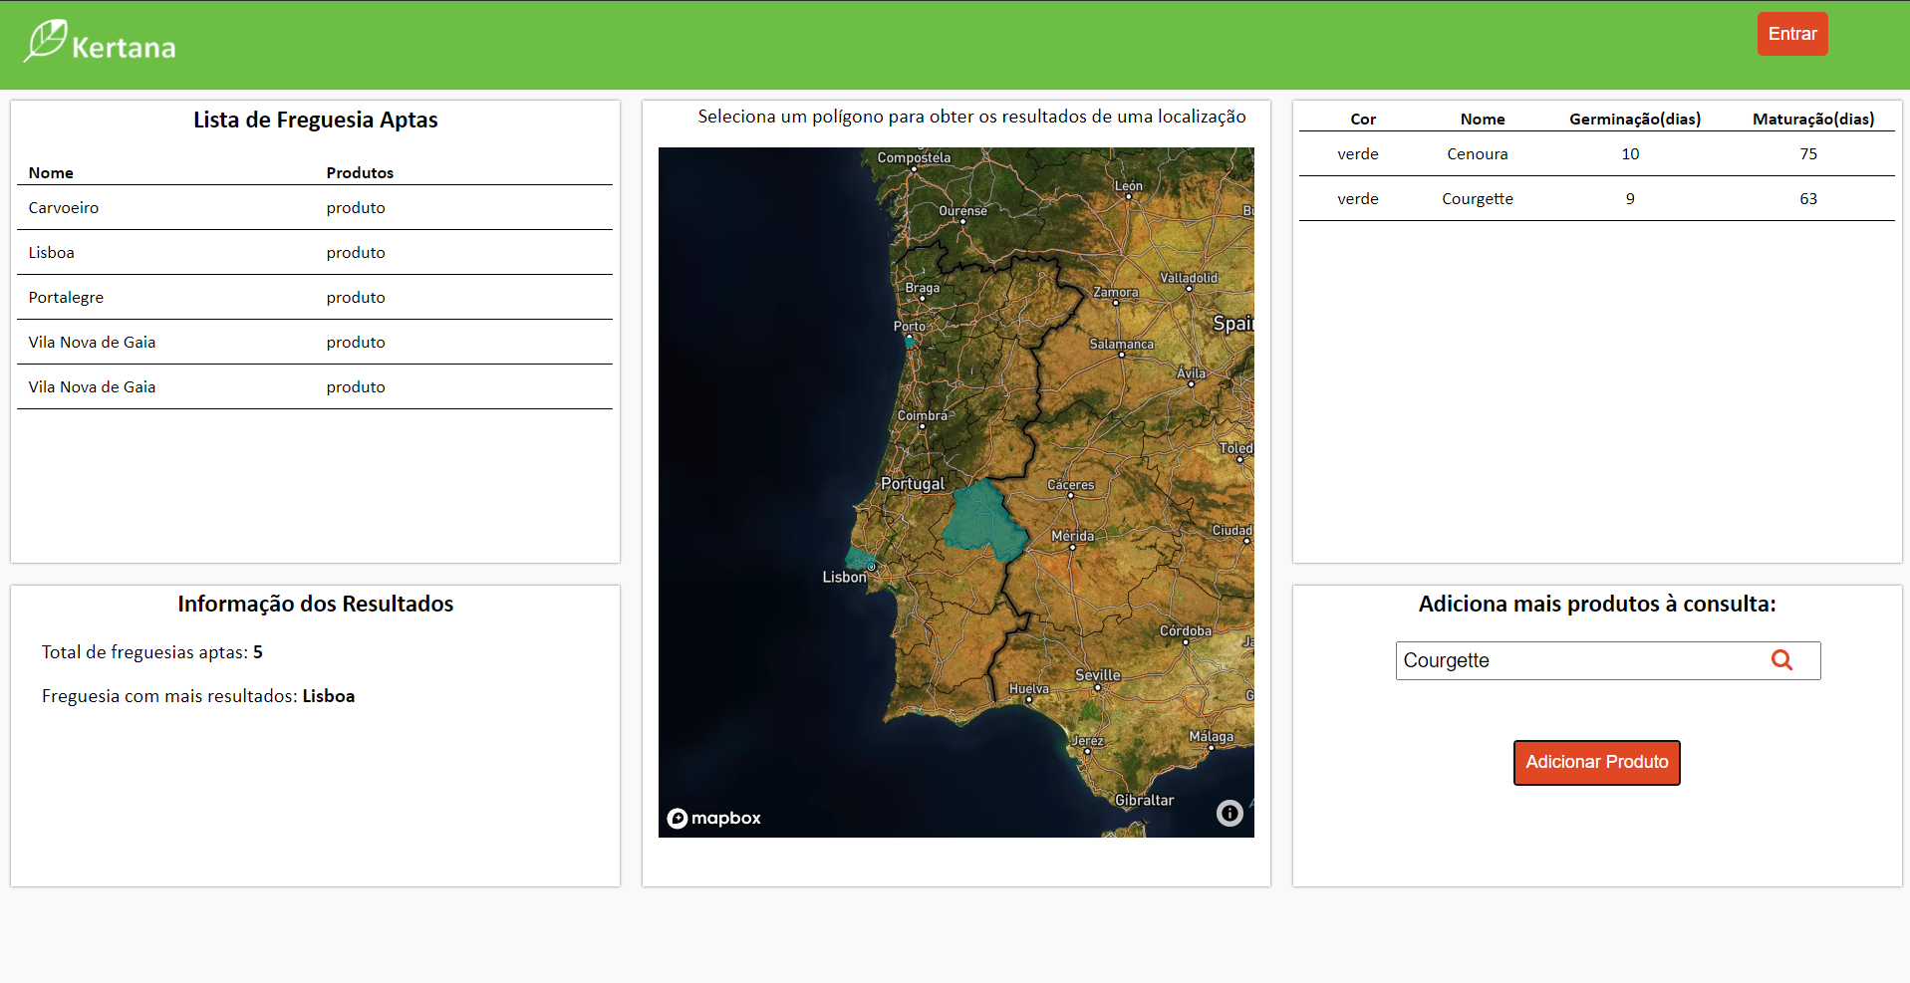
L o c a l i z a ç ã o
P r o d u t o

Slide 6
C o n s u l t a
G e s t ã o

Slide 7
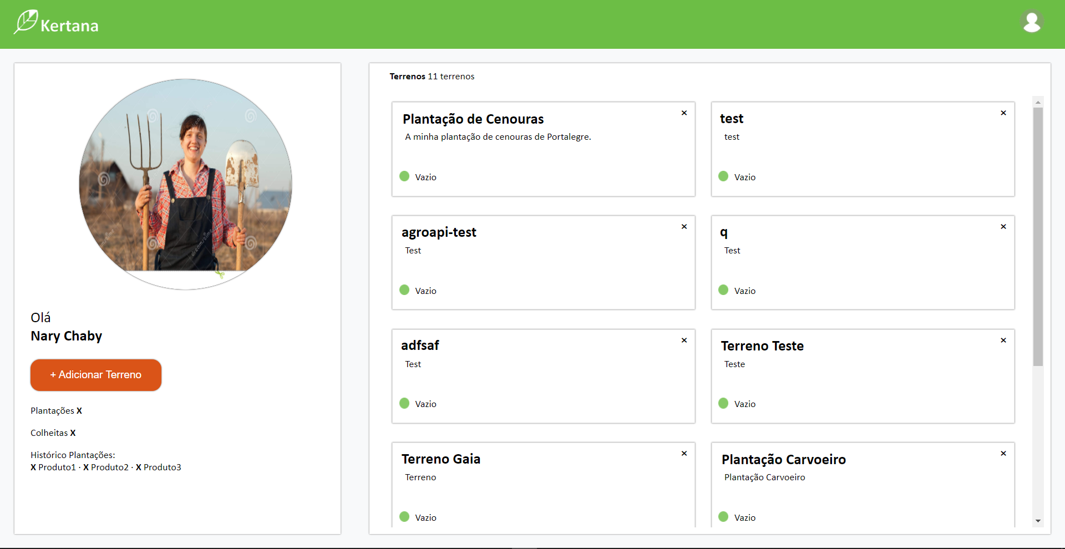
P e r f i l
T e r r e n o

Slide 8
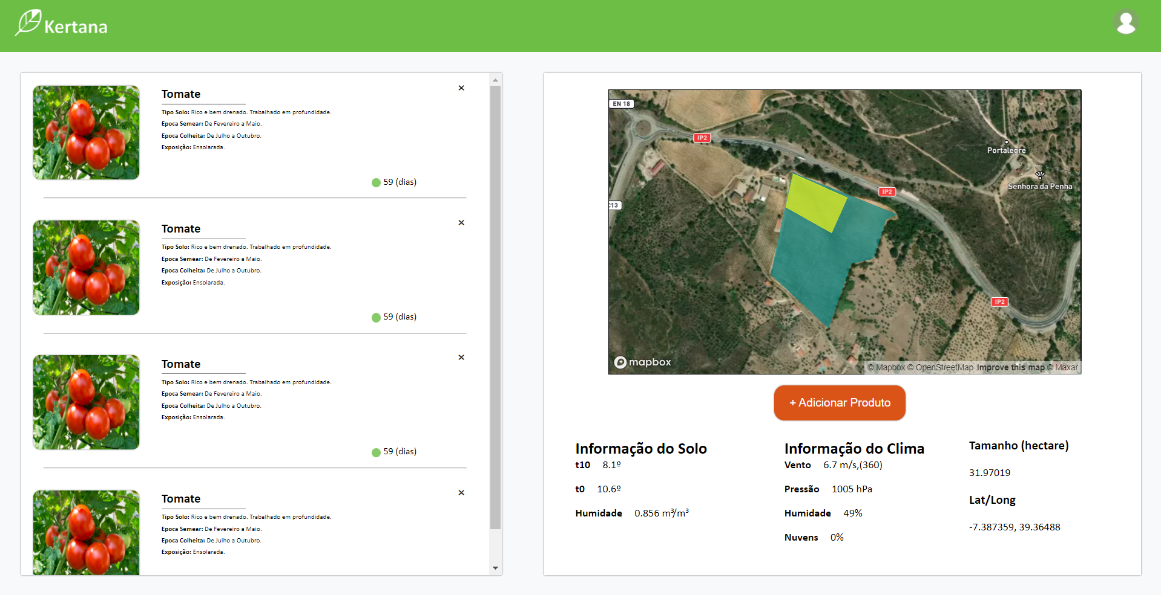
P e r f i l
T e r r e n o

Slide 9


10 YEAR ROADMAP
Consulta
Gestão
Autenticação
Alertas

Slide 10
Obrigado

